Slide 1


Alexandre DASSONVILLE
Etienne DELNOTT
Victor PERSONNETTAZ
Yanis MERCIER
Projet système
A1 - Groupe 1

Slide 2
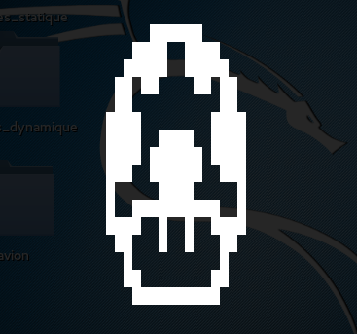
SOMMAIRE
Statique
Dynamique
Interactif
Launcher
Conclusion

Slide 3
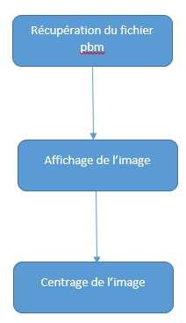
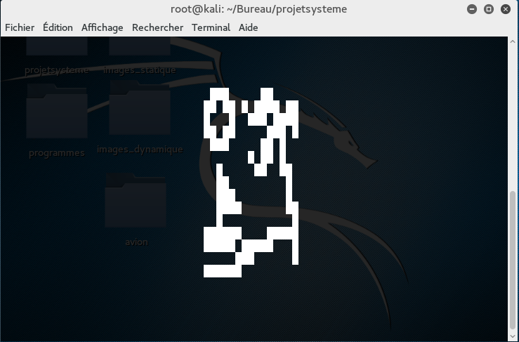
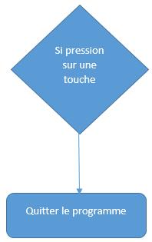
STATIQUE
Yanis
Victor
Notes:
VP : getch() (biblio termios) = structure save parametres terminal – canonique et echo (ecriture visible ou nn)
la 3eme ligne du fichier contiend la longueur et la hauteur de l'image
on fait des saut de ligne pour chaque ligne suivante du pbm on fait des espaces pour centrer puis on affiche un blanc pour 1 et un espace pour 0

Slide 4
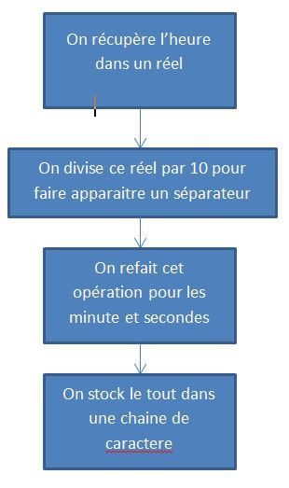
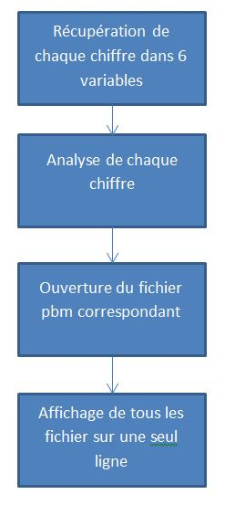
DYNAMIQUE
Yanis
Victor
Alexandre
Notes:
VP : phrase de rafraichissement = while + printf + sleep (use fflush affichage)
on recupere dans la chaine de caractere chaque caracteres en prenant comme separateur le "."
grace a la fct "atoi" on convertis les caracteres en entier puis on analyse chaque entier pour y faire corresponde l'image pbm atendu
on affiche ensuite les 8 images pbm lignes par lignes

Slide 5
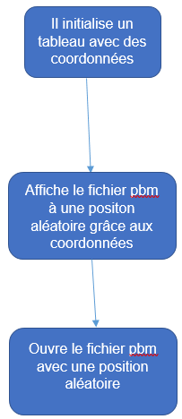
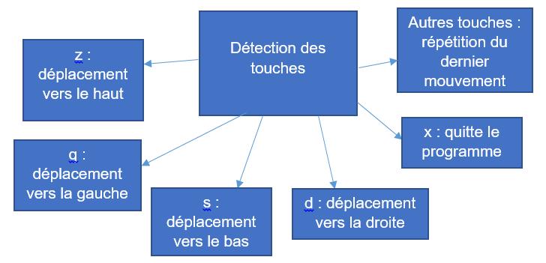
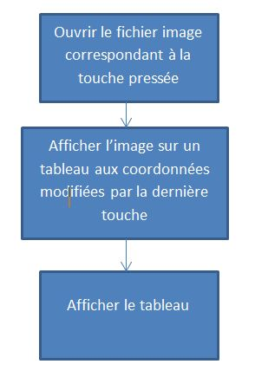
INTERACTIF
Yanis
Victor
Alexandre
Notes:
VP : reconnaissance des touches = getch() optimisé (2 structures)
apres l'apuis sur une touche on charge le bon fichier pbm et on met a jour les coordonnées
on efface le contenue du tableau et on reinsert l'image pbm dans le tableau et on affiche le tableau
avec des caracteres un blanc si sur le tableau on a un 1 et un espace si on a 0

Slide 6
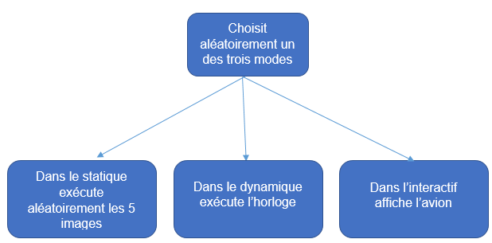
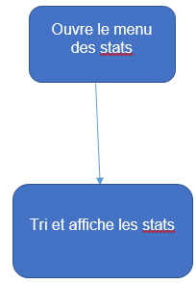
LAUNCHER
Etienne

Slide 7
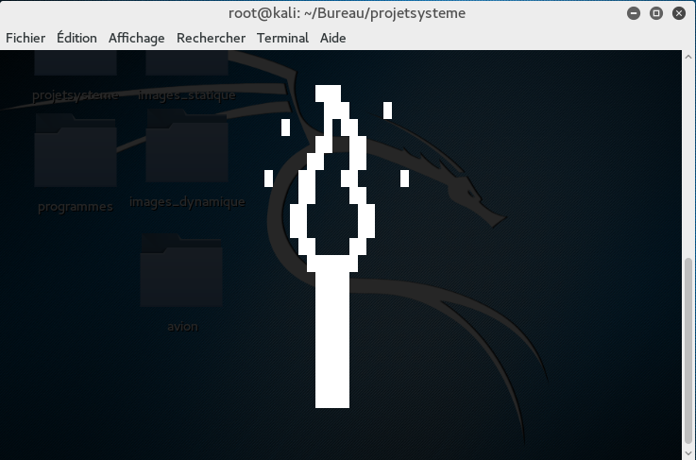
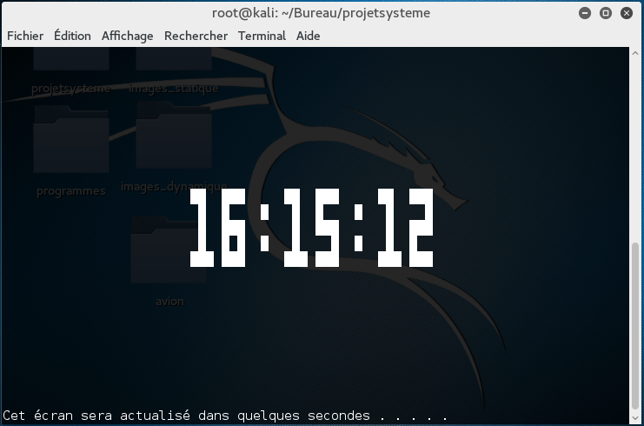
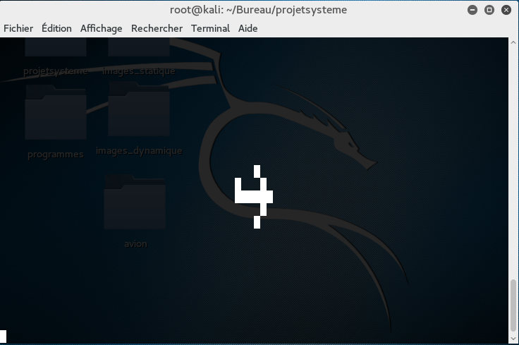
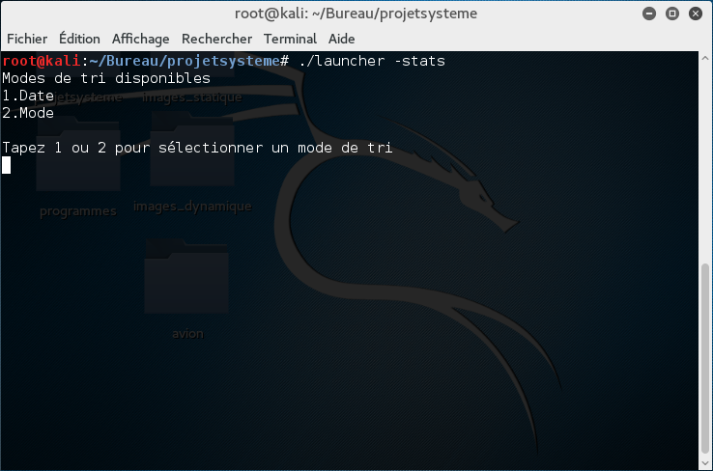
CONCLUSION
Etienne

Slide 8
Merci de votre attention

